Slide 1

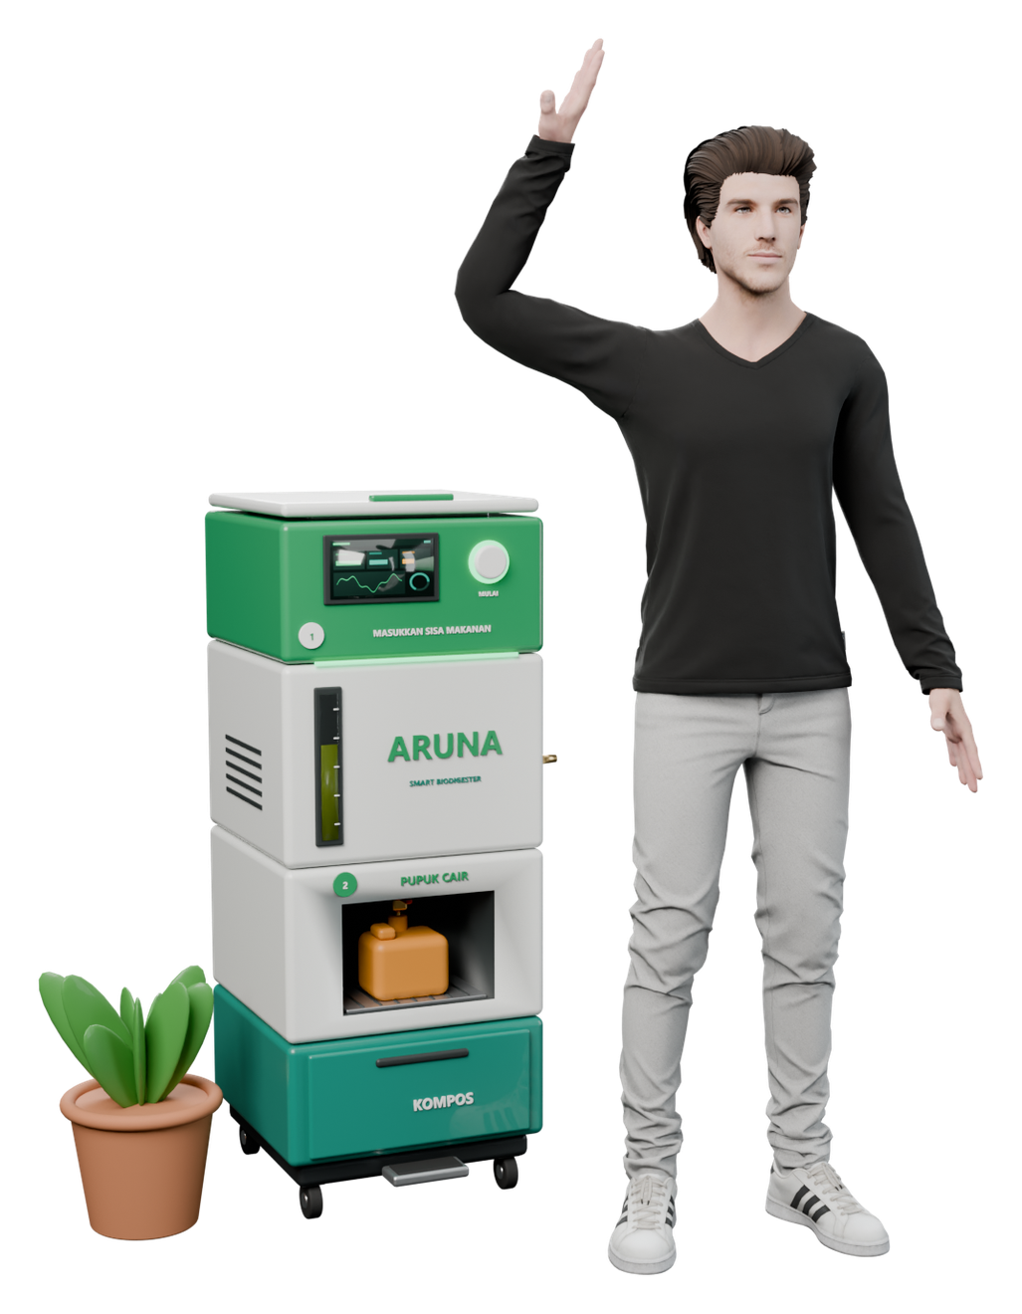
RISET & PENGEMBANGAN · TEKNIK LINGKUNGAN
ARUNA
Desain berbasis kinetika digester anaerob rumah tangga ber-IoT untuk sisa makanan
Anaerobic Recycling and Upcycling of Nutrient-rich food wAste: diukur dari neraca massa dan kinetika Gompertz, dilengkapi sensor metana NDIR dan interlock keamanan.
SDG 7.1
SDG 11.6
SDG 12.3
SDG 13.2
[Team name] · [Supervisor] · [Institution] · 2026
ARUNA · smart home biodigester
01

Slide 2



02 · LATAR BELAKANG
Sisa makanan: sampah organik terbesar Indonesia.
53 kg
sisa makanan rumah tangga per kapita per tahun
UNEP (2024)
14,7 Mt
sisa makanan rumah tangga per tahun, Indonesia
UNEP (2024)
≈40%
sampah kota berupa sisa makanan
SIPSN KLHK (2023)
1,7 Gt
CO₂e dari susut & sisa pangan, 2000–2019
Bappenas (2021)
Mengapa pencernaan anaerob?
Pertanyaan penelitian
Sifat sisa makanan | Nilai tipikal | Sumber
Total solids (TS) | 23–27 % | Xu et al. (2018)
Volatile solids (VS/TS) | 90–95 % | Xu et al. (2018)
Potensi CH₄ biokimia | 330–490 mL CH₄/g VS | Zhang et al. (2007)
Teoretis (Buswell) | ≈ 643 mL CH₄/g VS | Buswell & Mueller (1952)
● RQ1 Berapa volume, OLR, dan HRT agar pencernaan sisa makanan rumah tangga stabil?
● RQ2 Berapa biogas, waktu masak, dan CO₂e terhindar dari satu unit?
● RQ3 Apakah umpan balik sensor membuat proses mudah dipakai awam (SUS ≥ 68)?
Sumber: UNEP Food Waste Index Report 2024; SIPSN KLHK 2023; Bappenas 2021 FLW study; Zhang et al. 2007, Bioresour. Technol. 98:929; Xu et al. 2018, Bioresour. Technol. 247:1047.
ARUNA · smart home biodigester
02

Slide 3

03 · STATE OF THE ART
Solusi kini korbankan energi, ruang, atau pantauan.
Pendekatan | Ukuran / skala | Input | Neraca energi | Pemantauan | Keterbatasan utama
Food recycler elektrik (Lomi) | di meja dapur | sisa makanan | memakai 0,6–1,0 kWh/siklus | app | tanpa pemulihan energi
HomeBiogas 2 | 2.1 × 1.15 m, 2.0 m³ | 4 L SM + 4 L air/hari | hingga 2 jam masak/hari | visual | luar ruang, tapak 2,4 m²
Digester kubah tetap (BIRU) | permanen, luar ruang | kotoran ternak | gas masak rumah tangga | tidak ada | butuh ternak; 25.157 unit (2021)
Riset digester IoT | pilot / lab | organik campuran | terukur, belum jadi produk | ESP32: T, pH, CH₄, H₂S | bukan perangkat rumah tangga
ARUNA | 0.44 × 0.44 m, 100 L | 1,5 kg SM + 1,5 L air/hari | ≈43 menit masak/hari (prediksi) | NDIR CH₄, pH, T, level + interlock | perlu validasi lapangan
Celah riset
Belum ada opsi rumah tangga yang menggabungkan input sisa makanan, pemulihan energi, tapak dalam ruang, dan pemantauan proses real-time. Sensor MQ murah (300–10.000 ppm) tidak dapat mengukur CH₄ biogas (50–70 % vol); dibutuhkan sensor NDIR (0–100 % vol).
Sumber: Lomi (2024) energy use; HomeBiogas (2024) HB2 specifications; ESDM/Hivos BIRU (2021); Prasetyono et al. 2026, J. Mechatron. Electr. Power Veh. Technol. 17(1):29; Rajendran et al. 2012, Energies 5:2911; Winsen MQ-4 & MH-440D datasheets.
ARUNA · smart home biodigester
03

Slide 4


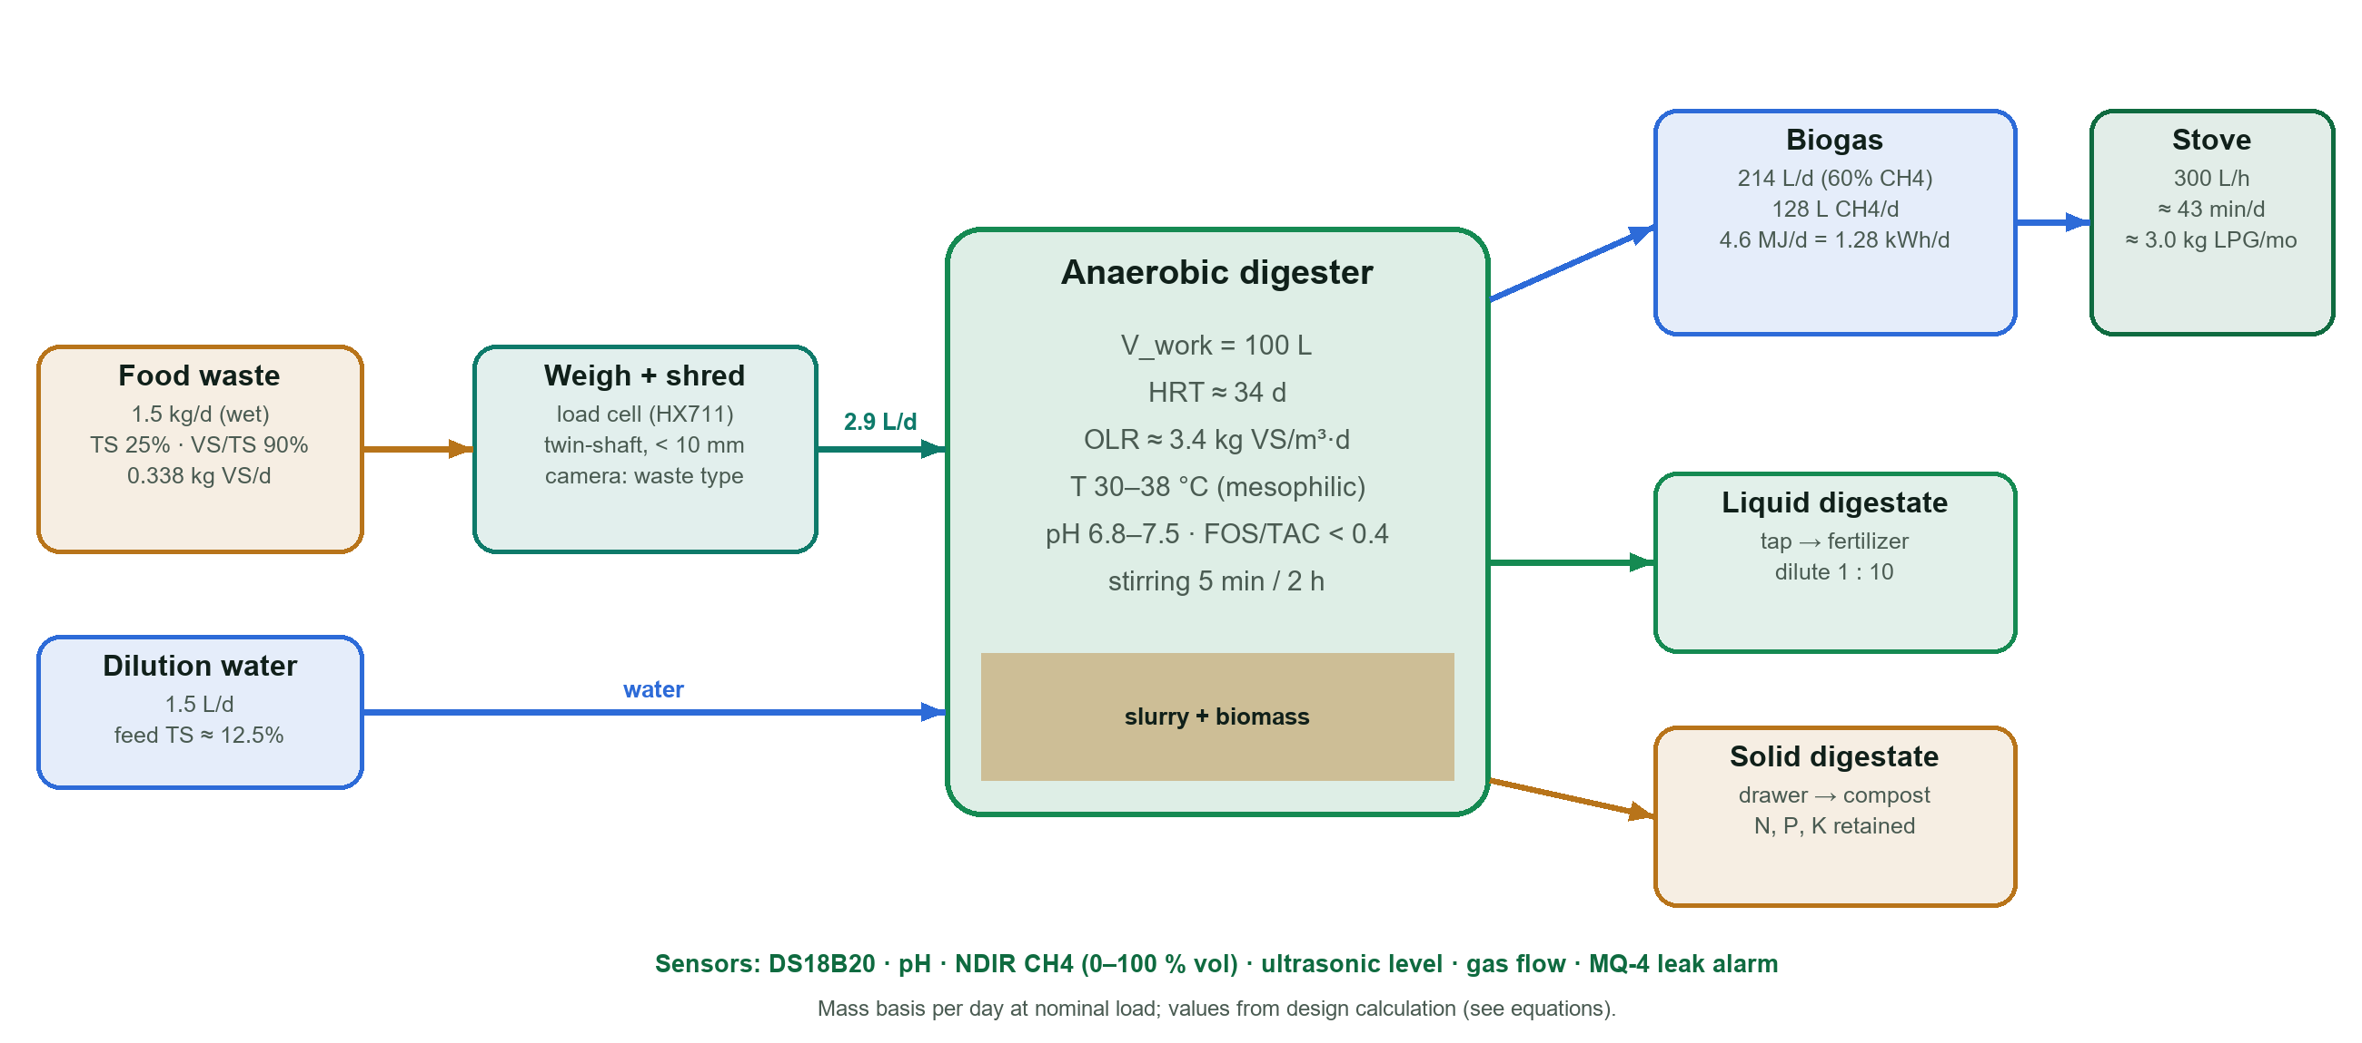

04 · SOLUSI
Cacah, aduk, cerna, ukur: tiga hasil.
1
Biogas
214 L/hari · 1,3 kWh/hari
2
Digestat cair
pupuk kaya N, encerkan 1:10
3
Digestat padat
laci kompos
SDG 7.1
bahan bakar masak bersih ≈ 3,0 kg LPG-eq/bulan
SDG 11.6
0,55 t/thn dialihkan dari sampah kota
SDG 12.3
sisa makanan diolah di sumber
SDG 13.2
0,72 t CO₂e/thn terhindar (potensi)
H1 Pada OLR ≤ 3,4 kg VS/m³·hari dan HRT ≈ 34 hari: CH₄ ≥ 50 %, ≥ 0,30 m³ CH₄/kg VS, FOS/TAC < 0,4. H2 SUS ≥ 68.
Sumber: Design calculation (this work) using Zhang et al. 2007; Xu et al. 2018; IPCC 2006 Vol. 5 Ch. 3; IPCC AR5 GWP100 = 28; UN A/RES/70/1 (SDG targets).
ARUNA · smart home biodigester
04

Slide 5


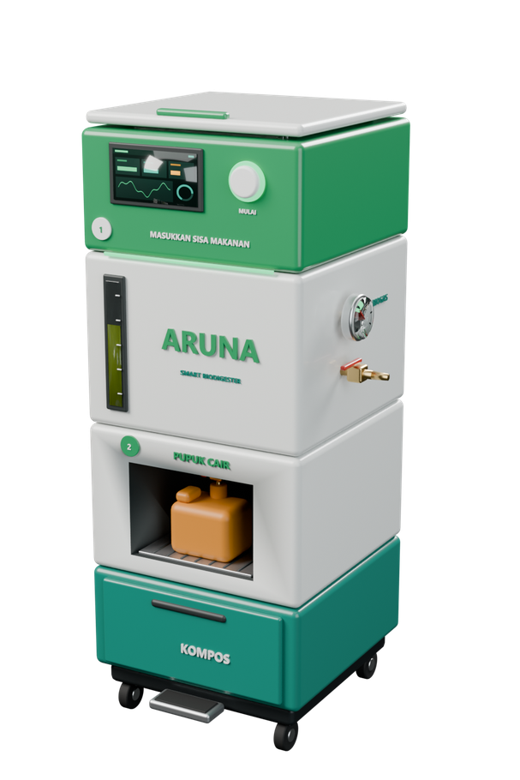
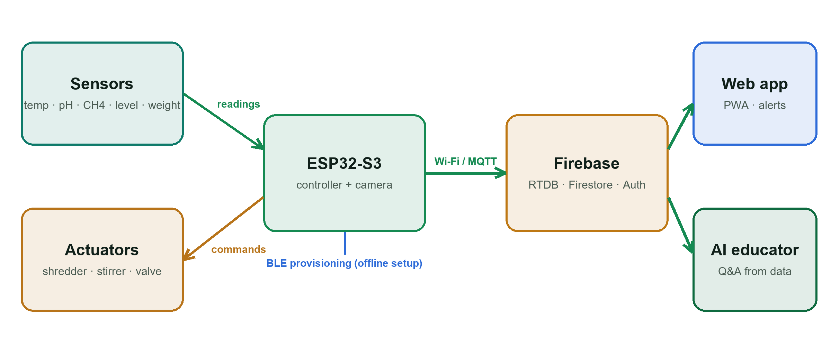
05 · PRODUK
Digester 0,19 m² dengan kembaran digital.
Hardware | Nilai
Tapak × tinggi | 44 × 44 × 112 cm
Volume kerja | 100 L
Beban nominal / puncak | 1,5 / 3,0 kg SM/hari
HRT / OLR | 34 hari / 3,4
Kontroler | ESP32-S3 (Wi-Fi, BLE)
Sensor proses | T, pH, NDIR CH₄, level, mass
Keamanan | alarm bocor MQ-4, katup
Software | Implementasi
Telemetri | sampling 15 mnt → Firebase RTDB
Antarmuka | PWA, live di aruna-id.web.app
Panduan | alert interlock + AI edukator
Setup | provisioning BLE, offline
Sumber: This work (3D model & live app); Espressif ESP32-S3 datasheet; Google Firebase Realtime Database documentation.
ARUNA · smart home biodigester
05

Slide 6
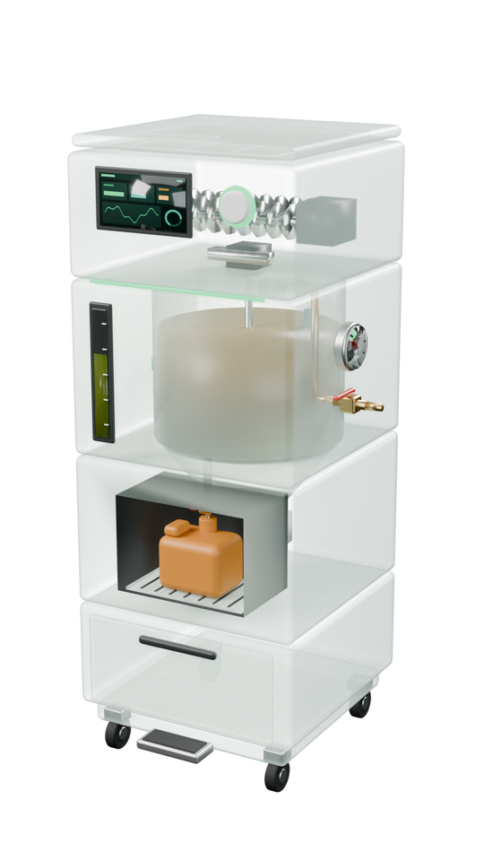

06 · HARDWARE
Alir gravitasi, berinstrumen kontrol proses.
Panel 7″ + ESP32-S3
Parameter | Sensor | Rentang | Akurasi / fungsi
Suhu | DS18B20 | −55–125 °C | ±0.5 °C
CH₄ biogas | NDIR MH-440D | 0–100 % vol | T90 < 30 s
Bocor CH₄ | MQ-4 | 300–10,000 ppm | alarm 10 % LEL
pH | probe kaca | 0–14 | kalibrasi 3 titik
Level | ultrasonik | 0–100 % isi | ≈ ±1 cm
Massa input | load cell + HX711 | 0–5 kg | 24-bit ADC
Volume gas | meter diafragma | L/d | referensi
Pencacah dua poros
Load cell (HX711)
Pengaduk, 5 mnt / 2 jam
Keran digestat cair
Interlock keamanan & proses
bocor > 5.000 ppm → katup tutup · pH < 6,5 → hentikan umpan · T < 30 °C → alert insulasi · level > 90 % → panen
Laci digestat padat
Sumber: Maxim/Analog Devices DS18B20 datasheet; Winsen MH-440D (NDIR, 0–100 % vol) & MQ-4 (300–10,000 ppm) datasheets; CH₄ LEL 5 % vol.
ARUNA · smart home biodigester
06

Slide 7


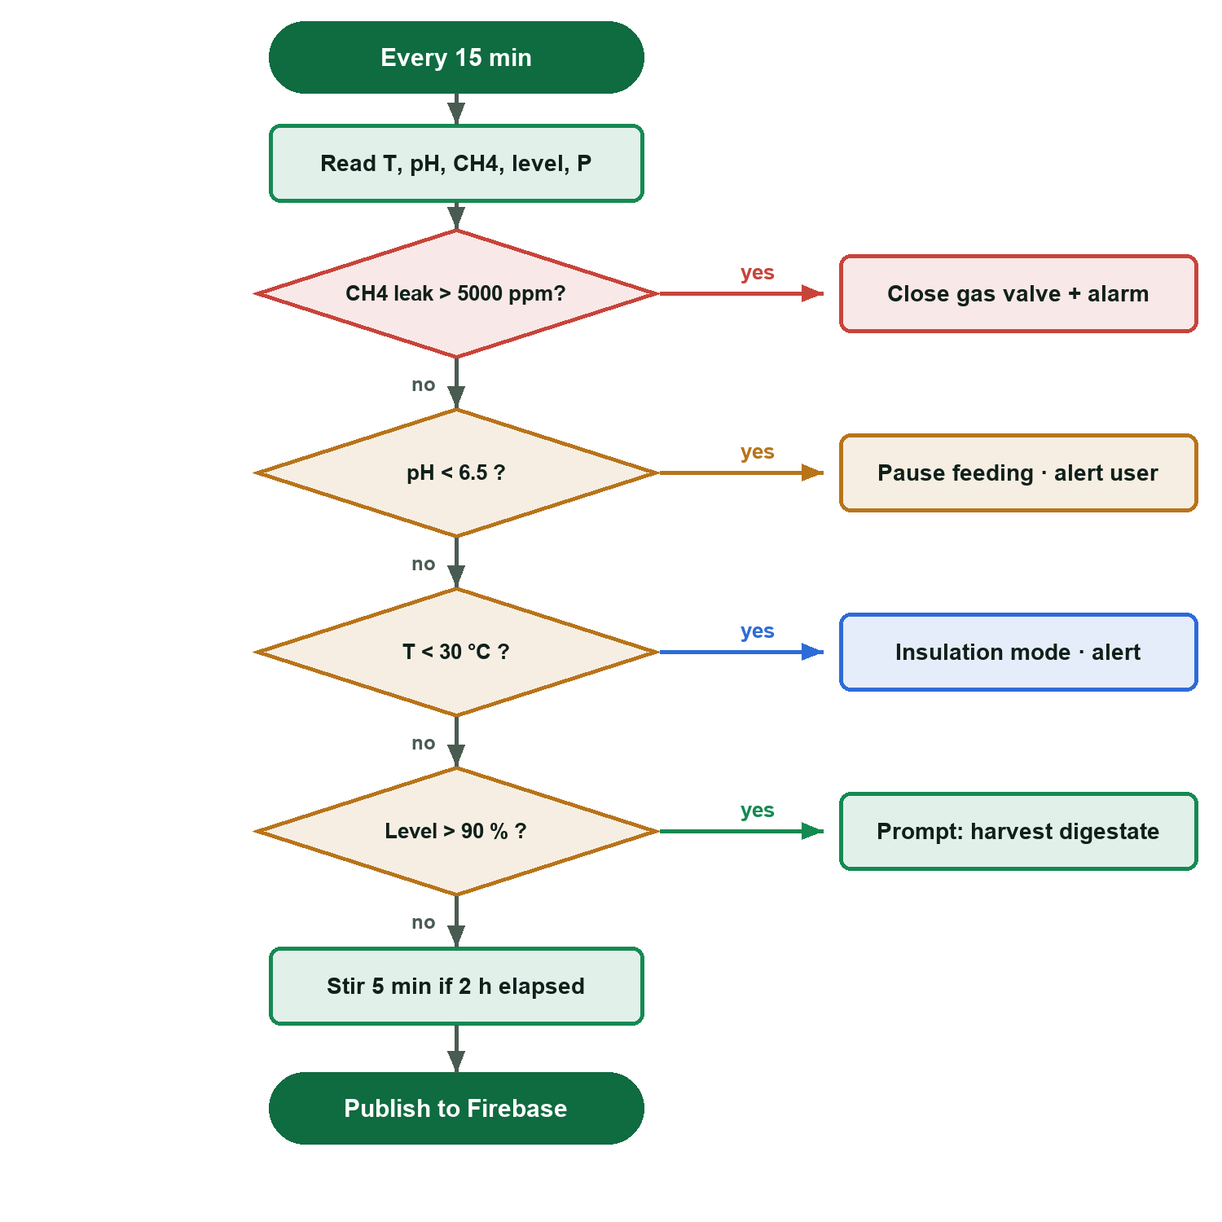
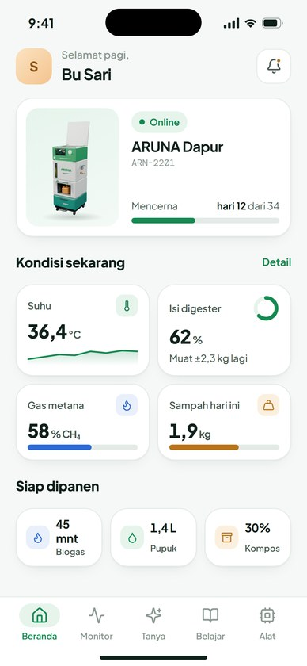
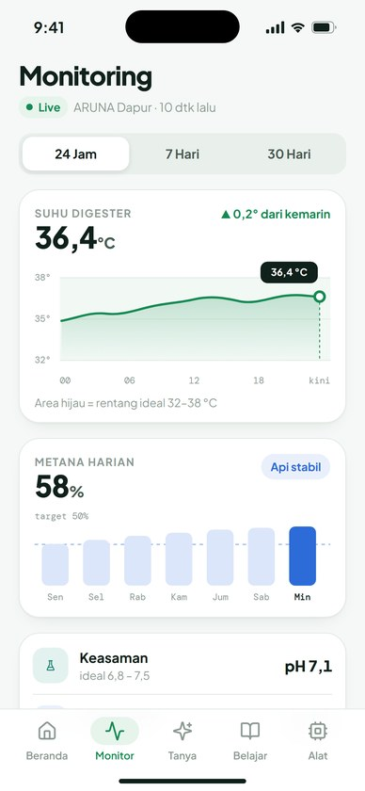
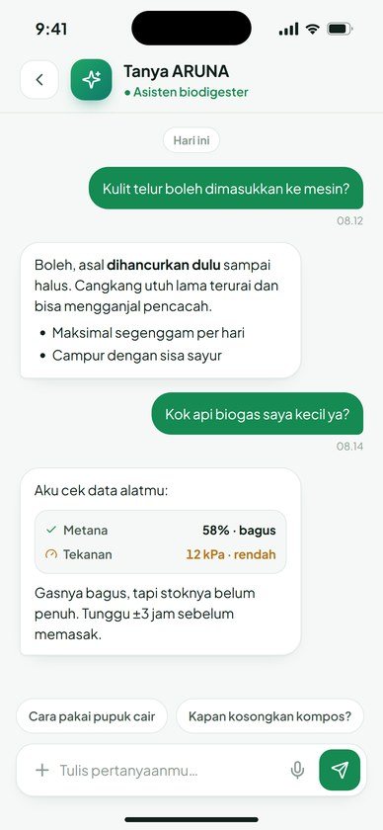
07 · APLIKASI
Dari sinyal mentah ke keputusan yang jelas.
Status
Tren + zona ideal
AI edukator
Sumber: This work (rule-based controller, live PWA). Rule thresholds: pH 6.5–7.5 and FOS/TAC < 0.4 (Chen et al. 2008, Bioresour. Technol. 99:4044; Liu et al. 2021, Appl. Sci. 11:11843).
ARUNA · smart home biodigester
07

Slide 8

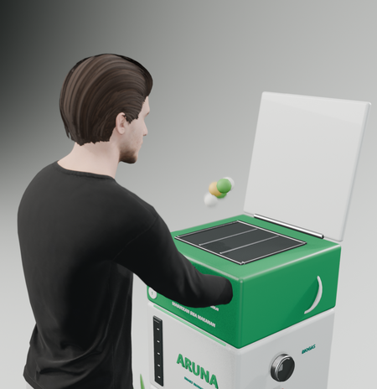
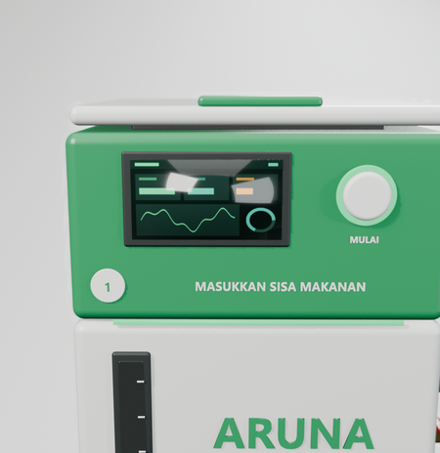
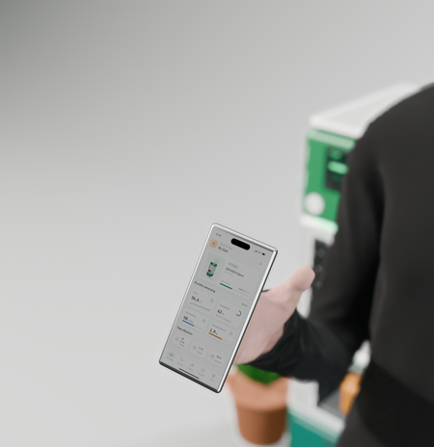
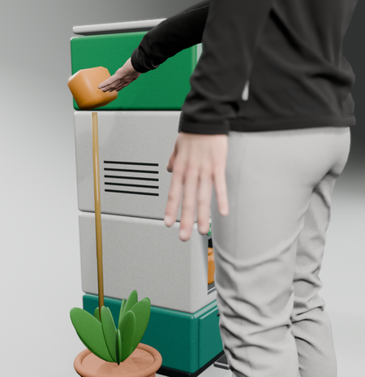
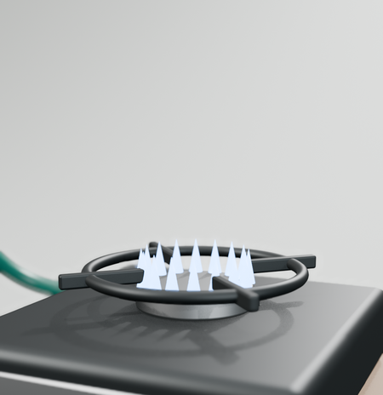
08 · USE CASE
Satu hari operasi, terkuantifikasi.
1
2
3
4
5
Isi
1,5 kg SM + 1,5 L air; ditimbang & dicacah
Cerna
OLR 3,4, aduk 5 mnt / 2 jam
Pantau
telemetri 15 mnt; alert jika pH < 6,5
Pupuk
digestat cair diencerkan 1:10
Masak
214 L biogas ≈ 43 mnt pada 0,30 m³/jam
Sumber: Design calculation (this work); stove demand 0.2–0.45 m³/h (SSWM/Akvopedia, Biogas combustion, 2019).
ARUNA · smart home biodigester
08

Slide 9


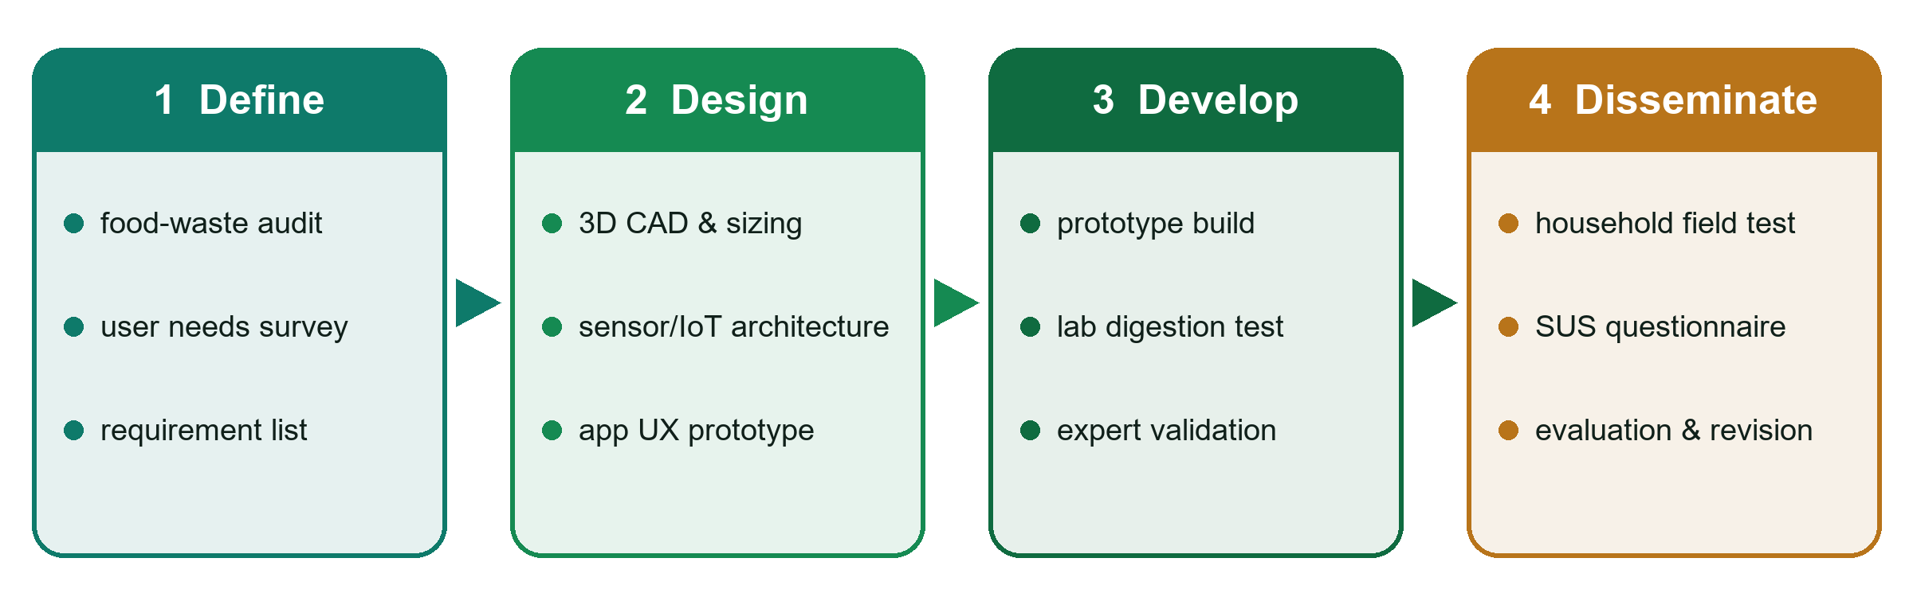

09 · METODE PENELITIAN
R&D (model 4D) dengan kriteria lulus kuantitatif.
Neraca massa
OLR = F·TS·(VS/TS) / V_{w} HRT = V_{w} / Q
Kinetika (Gompertz)
M(t) = P·exp{−exp[(R_{m}·e/P)(λ − t) + 1]}
CH₄ teoretis (Buswell)
C_{c}H_{h}O_{o}N_{n} + H₂O → CH₄ + CO₂ + NH₃
Energi & memasak
E = V_{CH4} · 35.8 MJ/m³ ; t_{cook} = V_{biogas} / q_{stove}
CH₄ TPA terhindar (IPCC)
W · DOC · DOC_{f} · MCF · F · 16/12 · (1 − OX)
Eksperimen | Desain | Standar / metode | Luaran
BMP assay | ISR ≥ 2, 37 °C, triplo | VDI 4630 | P, Rm, λ
Semi-kontinu | OLR 2,0 / 3,4 / 4,5 × 3 ulangan, 2 HRT | APHA 2540 G; FOS/TAC | yield, stabilitas
Uji lapangan | [n] rumah tangga × 30 hari | telemetri + logbook | CH₄ %, L/hari, kg/hari
Usability | kuesioner pasca uji | SUS (Brooke 1996) | skor 0–100
● Kinetika: least squares non-linear, R², RMSE
● Perbandingan: ANOVA satu arah + Tukey, α = 0,05
● Biodegradabilitas: BMP(exp) / BMP(theoretical)
Sumber: Thiagarajan et al. 1974; Buswell & Mueller 1952, Ind. Eng. Chem. 44:550; Zwietering et al. 1990, Appl. Environ. Microbiol. 56:1875; VDI 4630 (2016); APHA 2540 (2017); Brooke 1996.
ARUNA · smart home biodigester
09

Slide 10

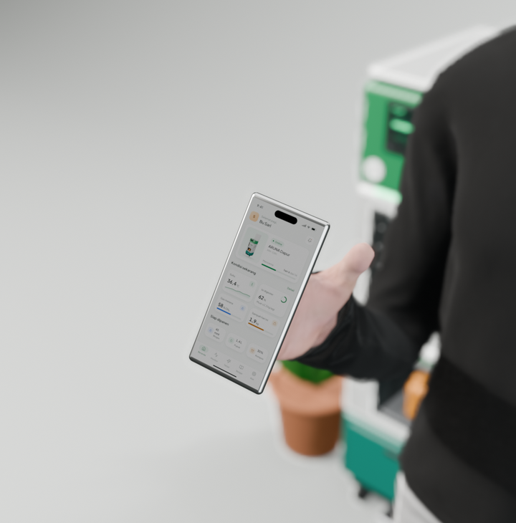
10 · UJI LAPANGAN
Rencana pengukuran dengan kriteria penerimaan.
DATA ILUSTRASI · ganti dengan hasil uji
Parameter | Instrumen / metode | Frekuensi | Kriteria | Dasar
Suhu | DS18B20 | 15 menit | 30–38 °C | Weiland (2010)
pH | probe terkalibrasi | 15 menit | 6.8–7.5 | Chen et al. (2008)
FOS/TAC | titrasi dua titik | mingguan | < 0.4 | Liu et al. (2021)
Kadar CH₄ | NDIR + [ref. analyser] | kontinu | ≥ 50 % vol | Xu et al. (2018)
Volume biogas | meter gas diafragma | harian | ≥ 171 L/d | kajian ini (−20 %)
TS / VS | APHA 2540 G | mingguan | VS tersisih ≥ 70 % | Mata-Alvarez (2000)
N, P, K digestat | analisis lab | akhir siklus | [standard] | standar pupuk nasional
Usability | SUS | akhir uji | ≥ 68 | Bangor et al. (2009)
Skenario render; ganti dengan foto lapangan.
Sumber: Weiland 2010; Chen et al. 2008; Liu et al. 2021, Appl. Sci. 11(24):11843; Xu et al. 2018; Mata-Alvarez et al. 2000, Bioresour. Technol. 74:3; APHA 2540 (2017); Bangor et al. 2009, J. Usability Stud. 4:114.
ARUNA · smart home biodigester
10

Slide 11

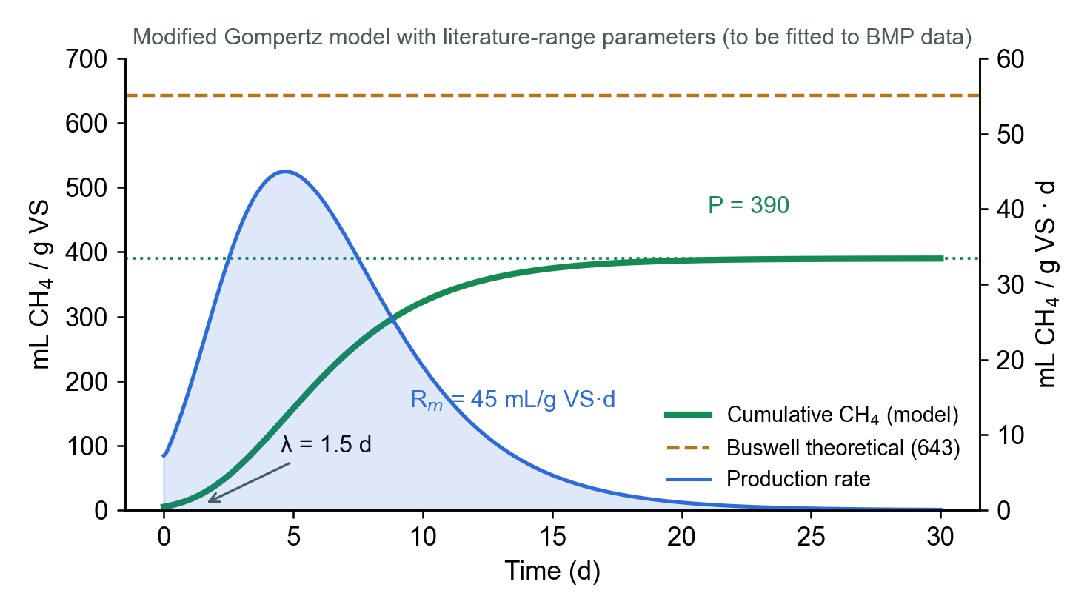
11 · HASIL & PEMBAHASAN
Prediksi desain dibandingkan literatur.
PREDIKSI DARI PERHITUNGAN DESAIN · data ukur menyusul
Parameter | RT 4 orang | Nominal | Puncak
Input (kg SM/hari) | 0,58 | 1,5 | 3,0
OLR (kg VS/m³·d) | 1,3 | 3,4 | 6,8
HRT (hari) | 88 | 34 | 17
Biogas (L/hari) | 83 | 214 | 428
Masak (mnt/hari) | 17 | 43 | 86
Setara LPG (kg/bln) | 1,2 | 3,0 | 6,0
Terhindar (t CO₂e/thn) | 0,28 | 0,72 | 1,44
● Biodegradabilitas ≈ 61 %: BMP 390 vs Buswell 643 mL CH₄/g VS, dalam rentang literatur (Zhang et al., 2007).
● Stabilitas: OLR nominal 3,4 dalam rentang stabil; OLR puncak 6,8 pada HRT 17 hari berisiko akumulasi VFA → interlock pH (Chen et al., 2008).
● Skala: rumah tangga 4 orang ≈ 17 mnt/hari; beban nominal cocok untuk keluarga besar atau warung kecil.
Sumber: Design calculation (this work); Gompertz parameters from literature ranges, to be fitted (Zwietering et al. 1990); Zhang et al. 2007; Chen et al. 2008; UNEP 2024 (53 kg/cap/yr).
ARUNA · smart home biodigester
11

Slide 12


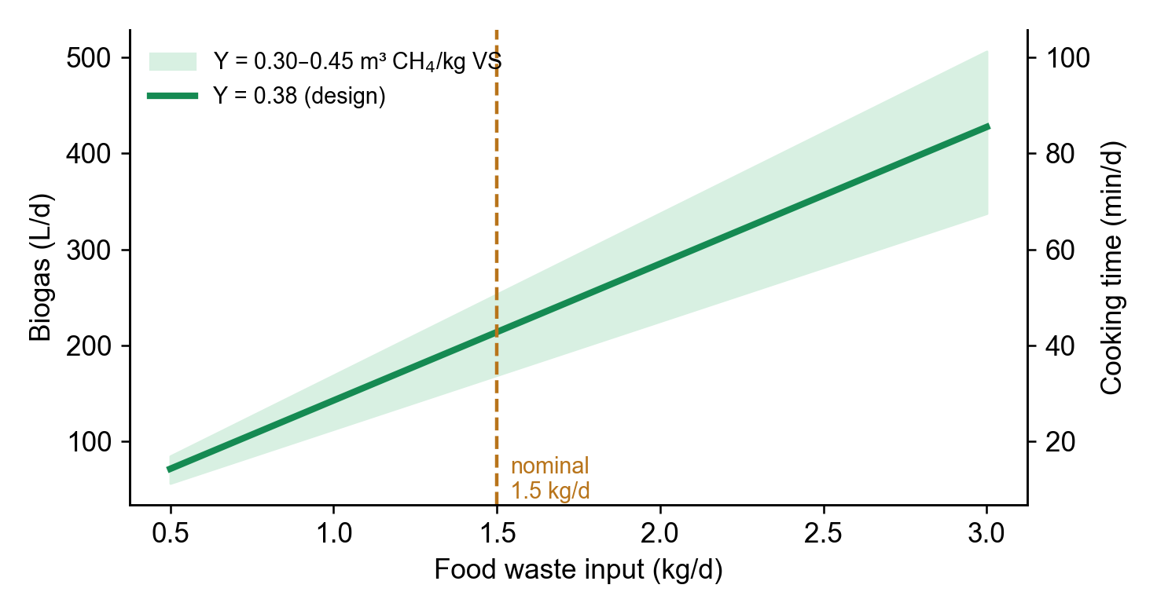

12 · PENGEMBANGAN
Dari prototipe ke dampak terverifikasi.
1
0–6 bulan · Validasi
● Uji BMP + semi-kontinu; fit P, Rm, λ
● kalibrasi NDIR vs gas analyser
2
6–12 bulan · Optimasi
● ko-digesti ke C/N 20–30
● scrubber H₂S; insulasi untuk T < 25 °C
3
12–36 bulan · Skala
● AI pengenal sampah di perangkat
● pilot dapur MBG dengan MRV
Sumber: Sensitivity analysis (this work); C/N 20–30 and H₂S removal (Weiland 2010, Appl. Microbiol. Biotechnol. 85:849; Mata-Alvarez et al. 2000).
ARUNA · smart home biodigester
12

Slide 13


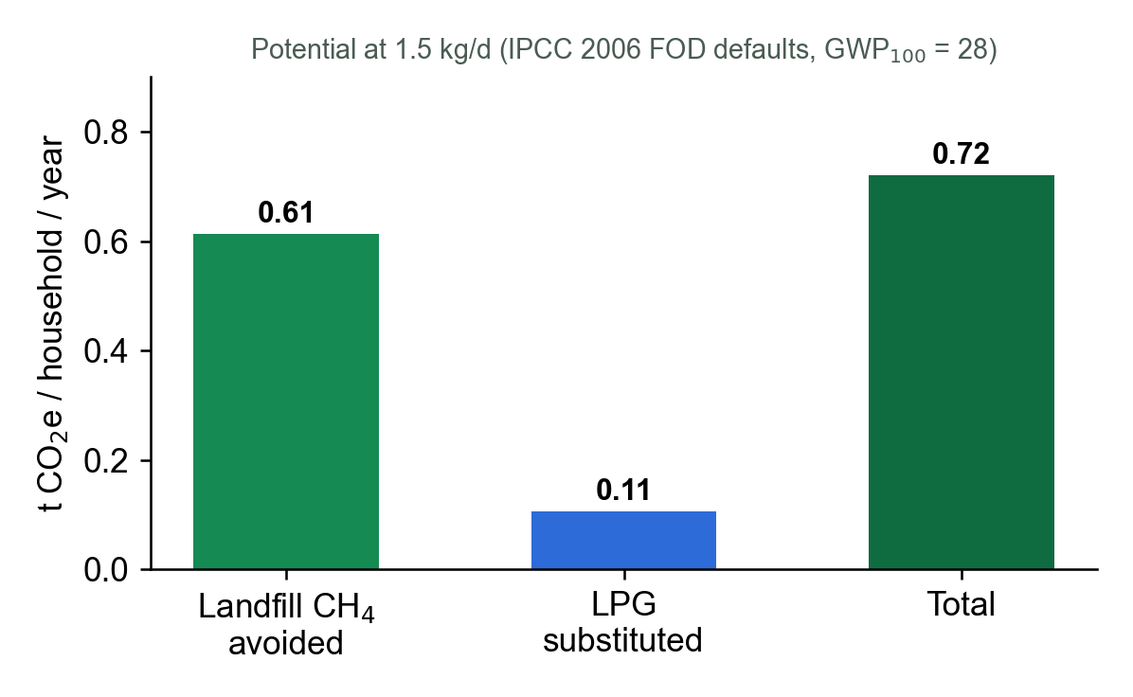


13 · KESIMPULAN
Jawaban atas pertanyaan penelitian.
RQ1
Digester 100 L pada OLR 3,4 kg VS/m³·hari dan HRT ≈ 34 hari diprediksi stabil untuk 1,5 kg/hari; puncak ≈ 3 kg/hari perlu dijeda.
RQ2
≈ 214 L biogas/hari → ≈ 43 menit masak, ≈ 3,0 kg LPG-eq/bulan, dan ≈ 0,72 t CO₂e/thn terhindar.
RQ3
Sensor NDIR, interlock berbasis aturan, dan panduan aplikasi menutup celah pemantauan; SUS akan diukur.
Aplikasi prototipe live aruna-id.web.app
Nilai adalah prediksi desain; akan diganti hasil ukur setelah pengujian.
Sumber: This work; IPCC 2006 Vol. 5 Ch. 3 (FOD defaults); IPCC AR5 (GWP100 = 28).
ARUNA · smart home biodigester
13

Slide 14

14 · REFERENSI
Literatur dan sumber data.
1. APHA (2017). Standard Methods for the Examination of Water and Wastewater, 23rd ed., Method 2540.
2. Appels, L. et al. (2008). Prog. Energy Combust. Sci. 34(6), 755–781. doi:10.1016/j.pecs.2008.06.002
3. Bangor, A., Kortum, P., Miller, J. (2009). J. Usability Stud. 4(3), 114–123.
4. Bappenas (2021). Food Loss and Waste in Indonesia. Ministry of National Development Planning.
5. Brooke, J. (1996). SUS: a 'quick and dirty' usability scale. Usability Evaluation in Industry, 189–194.
6. Buswell, A. M., Mueller, H. F. (1952). Ind. Eng. Chem. 44(3), 550–552. doi:10.1021/ie50507a033
7. Chen, Y., Cheng, J. J., Creamer, K. S. (2008). Bioresour. Technol. 99(10), 4044–4064. doi:10.1016/j.biortech.2007.01.057
8. ESDM (2021). Strategi pengembangan biogas menuju target 1 juta biodigester. Ditjen EBTKE.
9. HomeBiogas (2024). HomeBiogas 2 product specifications. homebiogas.com
10. IPCC (2006). Guidelines for National GHG Inventories, Vol. 5 Waste, Ch. 3.
11. IPCC (2014). Climate Change 2014: Synthesis Report (AR5).
12. KLHK (2023). SIPSN: Komposisi sampah. sipsn.menlhk.go.id
13. Liu, X. et al. (2021). Appl. Sci. 11(24), 11843. doi:10.3390/app112411843
14. Lomi (2024). How much energy does Lomi use? lomi.com
15. Mata-Alvarez, J., Macé, S., Llabrés, P. (2000). Bioresour. Technol. 74(1), 3–16. doi:10.1016/S0960-8524(00)00023-7
16. Prasetyono, S. et al. (2026). J. Mechatron. Electr. Power Veh. Technol. 17(1), 29–38. doi:10.55981/j.mev.2026.1352
17. Rajendran, K. et al. (2012). Energies 5(8), 2911–2942. doi:10.3390/en5082911
18. SSWM / Akvopedia (2019). Biogas combustion. sswm.info
19. Thiagarajan, S., Semmel, D. S., Semmel, M. I. (1974). Instructional Development for Training Teachers of Exceptional Children. Indiana Univ.
20. UNEP (2024). Food Waste Index Report 2024. Nairobi.
21. VDI 4630 (2016). Fermentation of organic materials. Verein Deutscher Ingenieure.
22. Weiland, P. (2010). Appl. Microbiol. Biotechnol. 85(4), 849–860. doi:10.1007/s00253-009-2246-7
23. Winsen (n.d.). MH-440D NDIR CH₄ sensor; MQ-4 gas sensor datasheets.
24. Xu, F. et al. (2018). Bioresour. Technol. 247, 1047–1058. doi:10.1016/j.biortech.2017.09.020
25. Zhang, R. et al. (2007). Bioresour. Technol. 98(4), 929–935. doi:10.1016/j.biortech.2006.02.039
26. Zwietering, M. H. et al. (1990). Appl. Environ. Microbiol. 56(6), 1875–1881. doi:10.1128/aem.56.6.1875-1881.1990
ARUNA · smart home biodigester
14

